Slide 1
Организация
лабораторных работ
по молекулярной физике
в профильных классах

Slide 2
«Задача физики- придумать эксперимент, повторить его несколько раз, исключив или уменьшив влияние возмущающих факторов» (Галилей)
Физический эксперимент является корневой
структурой физического образования

Slide 3
Цель физического практикума:
Повторение, углубление, расширение полученных знаний;
Развитие и совершенствование экспериментальных умений;
Формирование самостоятельности при решении задач;
Привитие навыков грамотной обработки и представления опытных результатов.

Slide 4
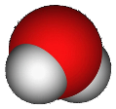
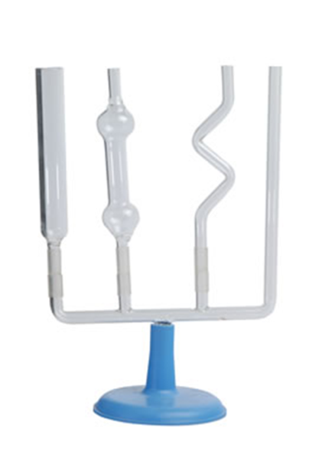
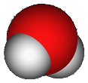
Лабораторные работы включают:
Цели, задачи
Таблицы, графики
Теоретическую часть
Экспериментальную часть
Контрольные вопросы

Slide 5
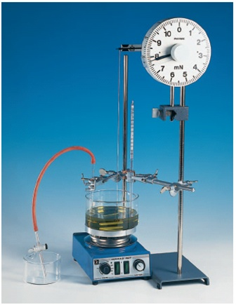
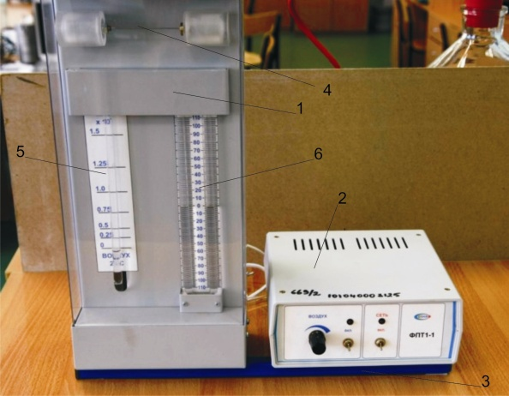
Отчет по лабораторной работе содержит:
Название работы
Цель работы
Список оборудования
Схему или рисунок установки
План выполнения работы
Таблицу результатов
Формулы
Вычисления погрешностей
Выводы.

Slide 6
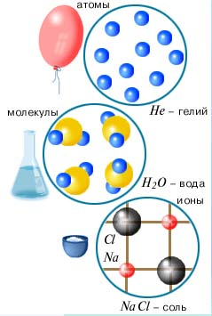
Проведение лабораторных работ способствует
Углублению знаний по физике
Самостоятельной оценке достоверности информации
Использованию ИКТ для обработки результатов

